Slide 1
平成25年度オープンデータ実証実験 観光実証（概要）
○ モビリティ情報、観光情報及び防災情報を情報流通連携基盤共通APIを通して公開することで、モビリティ・マネジメント（※）等を実現する様々なアプリケーションの開発が促進されることを実証する。
○ 例えば、人と公共交通優先の実現を図るため、目的地までの最短移動時間や最も安価な乗換情報などを市民や観光客に提供し、遅延も考慮した高度なナビゲーション等を実現することが可能。
※ 一般の人々や組織を対象とし、過度に自動車に頼る状態から公共交通機関や自転車等を「かしこく」使う方向へと自発的に転換していくことを促すこと
実施主体： 日本アイ・ビー・エム株式会社
連携主体： 京都市等
公開
開発者サイト
APIの仕様
サンプルコード
データの利用規約 等
市民
観光客
行政
開発者
高度なナビ・ システム
観光案内ナビ・ システム
災害時のナビ・ システム
コンテストによる
アプリケーション
【本実証で扱うデータ（例）】
● モビリティ情報
公共交通路線情報、公共交通時刻表情報、公共交通停留所情報、駐車場情報、バス平均移動時間、タクシー 平均移動時間。
● 観光情報
公共施設情報、旅館情報、物産店情報、観光施設情報。
● 防災情報
避難所情報、防災拠点情報、帰宅支援ステーション情報。
情報流通連携基盤共通API
プローブ分析
モビリティー情報
観光情報
防災情報
駐車場
場所情報
基礎データ
満空情報
交通
（バス、地下鉄、 タクシー）
駅、停留所
位置情報、
プローブ情報
公共施設
場所情報
基礎データ
旅館
物産店
場所情報
基礎データ
観光施設
場所情報
基礎データ
防災
場所情報 （避難所、防災拠点、帰宅支援ｽﾃｰｼｮﾝ）
Notes:
0

Slide 2
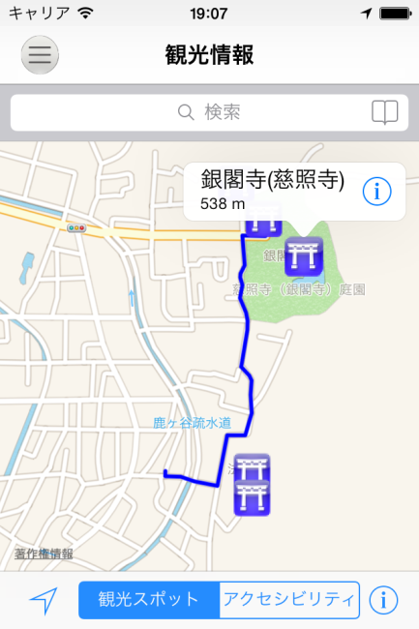
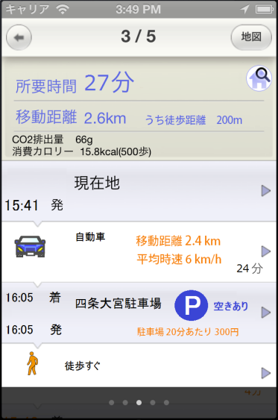
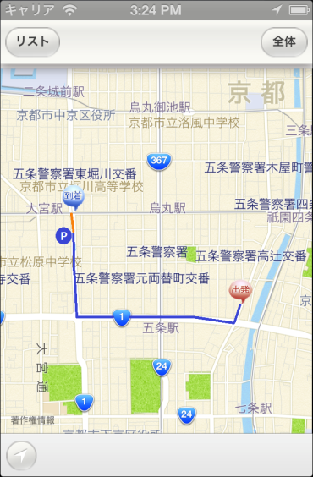
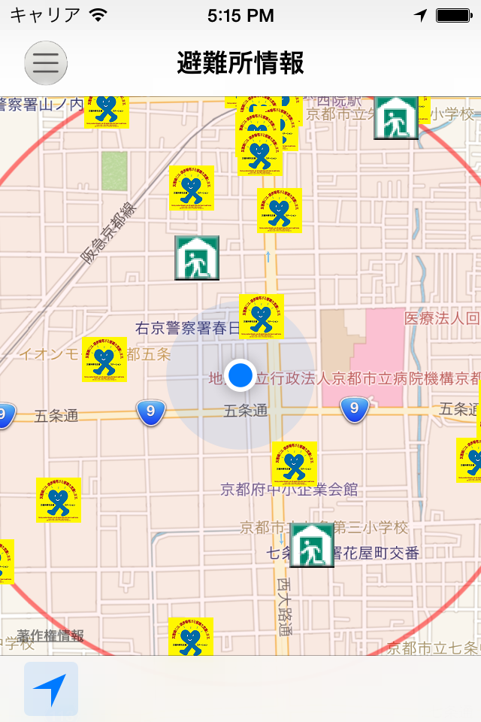
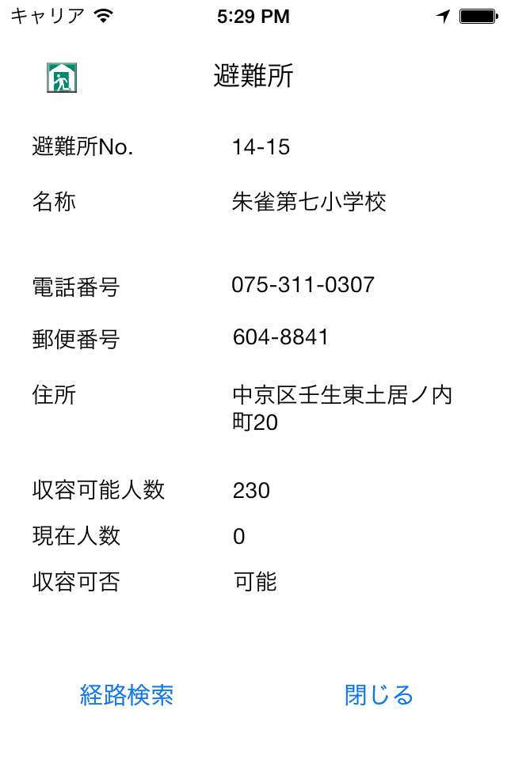
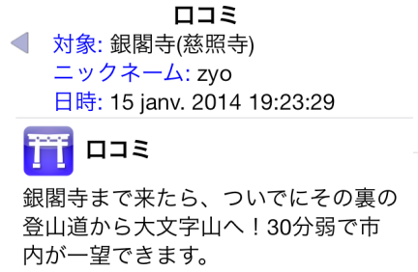
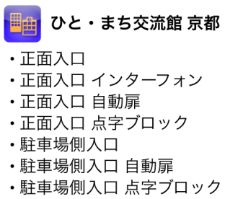
平成25年度オープンデータ実証実験 観光実証（成果）
○ 京都市等が保有するモビリティ情報、観光情報、防災情報を用いて、観光分野におけるオープンデータ活用の有効性を実証。
○ 具体的には、①自動車経路検索サービス、②観光ナビゲーションサービス、③避難所検索サービスという３つのユースケースで実証。
○ 実証の結果、モビリティ情報、観光情報、防災情報のオープンデータとしての活用が、観光都市が抱える市街地中心部における交通渋滞の緩和や観光の利便性向上、災害時の避難所誘導等に寄与する可能性を示した。一方、更に多くのデータの収集やデータ鮮度の確保等が課題として挙げられる。
①自動車経路検索サービス
車による移動経路、公共交通機関に よる移動経路、駐車場の満空情報を提供
②観光ナビゲーションサービス
観光客に対し、観光目的地までの経路情報を提供
③避難所検索サービス
災害時において、観光客、地域住民に対し、避難所までの経路情報を提供
ﾀｸｼｰﾌﾟﾛｰﾌﾞを元に、交通状況を考慮した移動時間を提供
パーク＆ライド 駐車場に誘導
観光施設に対応する 口コミの投稿・表示
避難所の詳細情報を表示
車、公共交通、徒歩を組み合わせた 経路探索情報を提供
指定した観光地までの徒歩経路表示とナビゲーション
アクセシビリティ 情報を表示
現在地から半径800m（徒歩約10分）の同心円と周辺の避難所情報を表示
市外から車で訪れるユーザーがパーク＆ライド 駐車場に車を止め、公共交通機関を使って 移動するといったモーダルシフトへの寄与
観光施設に対応する口コミを投稿又は表示する機能により観光客の利便性が向上
高齢者、障がい者、小さな子供連れ、妊婦等を含む観光客の利便性の向上
地の利のない観光客に対して、 災害時に避難所情報を提供し、 誘導することが可能

